Slide 1
Ciclo Carnot
Termodinámica
Área Académica: Ingeniería Mecánica
Profesor: Dr. Montiel Hernández Justo Fabián
Periodo: Julio – Diciembre 2016

Slide 2

Ciclo Carnot
Resumen
En este material se presenta la definición de ciclo Carnot, así como el proceso matemático a través del cual se obtiene.
Abstract
This material presents Carnot cycle definition and the mathematical process for getting it.
Keywords: working substance, thermal equilibrium, adiabatic.

Slide 3
Ciclo Carnot
Un ciclo de Carnot es un conjunto de procesos, la sustancia de trabajo, por ejemplo un gas, se imagina primero en equilibrio térmico con un reservorio frío a la temperatura T₂. En base a esto el ciclo de Carnot está compuesto por cuatro procesos simples, que se pueden representar en un diagrama p-V.

Slide 4
p
b
1.- Compresión adiabática reversible (a → b). Se eleva la temperatura hasta alcanzar T₁.
a
V

Slide 5
p
b
Q₁
2.- Expansión isotérmica reversible (b → c). Hasta un punto c.
c
T₁
a
V

Slide 6
p
b
Q₁
3.- Expansión adiabática reversible (c → d). Se disminuye la temperatura hasta llegar a T₂.
c
W
T₁
a
T₂
d
V

Slide 7
p
b
Q₁
4.- Compresión isotérmica reversible (d → a). Se regresa al estado original.
c
W
T₁
a
Q₂
T₂
d
V

Slide 8
p
b
Q₁
En este ciclo se tiene un
ΔU = 0. Por ser un ciclo en que estado final = estado
Inicial.
c
W
T₁
a
Q₂
T₂
d
V

Slide 9
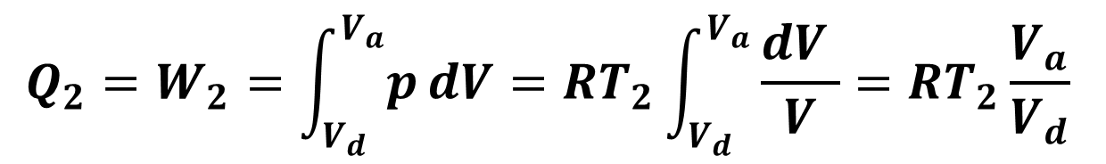
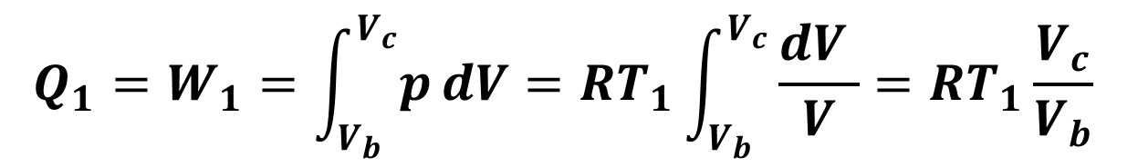

Mediante el análisis matemático obtenemos lo siguiente:
El calor total absorbido por el sistema; Siendo W, el trabajo neto entregado:
$$W=Q_{2}−Q_{1}=ΔQ$$
Durante la expansión isotérmica b → c, se absorbe el calor Q₁.
$$Q_{1}=W_{1}=\int_{V_{b}}^{V_{c}}{p}dV=RT_{1}\int_{V_{b}}^{V_{c}}{\frac{dV }{V}=RT_{1}\frac{V_{c}}{V_{b}}}$$
Durante la compresión isotérmica d → a, se realiza el calor Q₂.
$$Q_{2}=W_{2}=\int_{V_{d}}^{V_{a}}{p}dV=RT_{2}\int_{V_{d}}^{V_{a}}{\frac{dV }{V}=RT_{2}\frac{V_{a}}{V_{d}}}$$

Slide 10
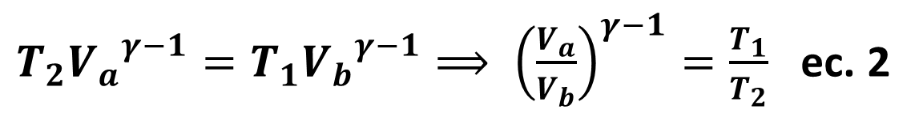
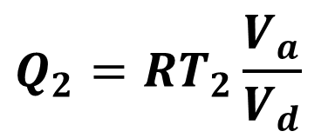
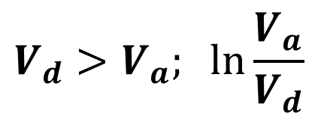
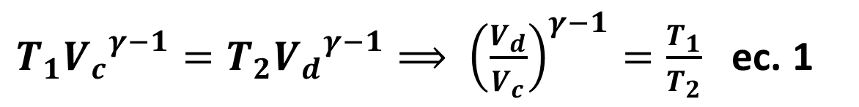
Siendo:
$$V_{d}>V_{a}; \ln{\frac{V_{a}}{V_{d}}}$$
Por lo tanto:
$$Q_{2}=RT_{2}\frac{V_{a}}{V_{d}}$$
Durante la expansión adiabática e → d:
$T_{1}{V_{c}}_{}^{γ−1}=T_{2}{V_{d}}_{}^{γ−1}⟹ {\left(\frac{V_{d}}{V_{c}}\right)}^{γ−1}=\frac{T_{1}}{T_{2}}$ ec. 1
Durante la compresión adiabática a → b
$T_{2}{V_{a}}_{}^{γ−1}=T_{1}{V_{b}}_{}^{γ−1}⟹ {\left(\frac{V_{a}}{V_{b}}\right)}^{γ−1}=\frac{T_{1}}{T_{2}}$ ec. 2

Slide 11
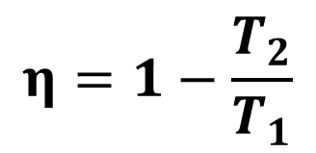
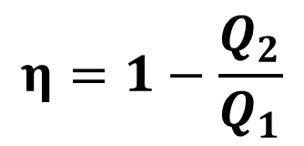
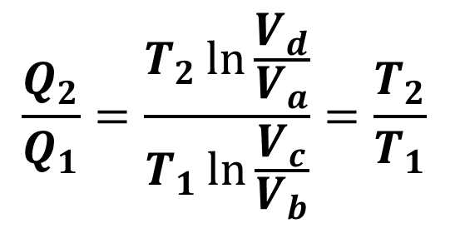
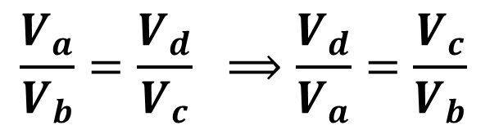
De ec. 1 y ec. 2:
$$\frac{V_{a}}{V_{b}}=\frac{V_{d}}{V_{c}} ⟹\frac{V_{d}}{V_{a}}=\frac{V_{c}}{V_{b}}$$
Por lo tanto:
$$\frac{Q_{2}}{Q_{1}}=\frac{T_{2}\ln{\frac{V_{d}}{V_{a}}}}{T_{1}\ln{\frac{V_{c}}{V_{b}}}}=\frac{T_{2}}{T_{1}}$$
$$η=1−\frac{Q_{2}}{Q_{1}}$$
La eficiencia térmica se reduce a:
Sustituyendo la relación anterior por su valor:
$$η=1−\frac{T_{2}}{T_{1}}$$

Slide 12
Referencias
Cengel Y. A., Boles, M.A., Termodinámica, Editorial Mc Graw-Hill, novena edición.
Wark K., Termodinámica, Editorial MC Graw Hill, sexta edición.
Medina H., Física 1, Biblioteca de Estudios Generales Ciencias, primera edición.

